Slide 1
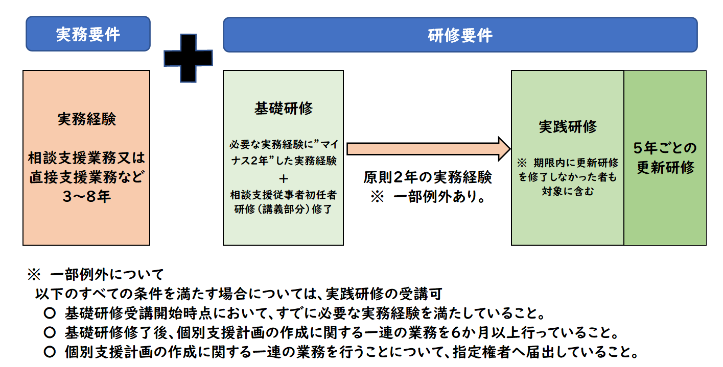

サービス管理責任者等の主な配置要件について

Slide 2
基礎研修の対象者について
サービス管理責任者等に必要な実務経験を満たしていること。
あるいは
サービス管理責任者等に必要な実務経験に達するまでに２年以内であること。

Slide 3
実践研修の対象者について
《原 則》
基礎研修修了後に、通算して２年以上、相談業務又は直接支援業務に従事したこと。

Slide 4
実践研修の対象者における一部例外について
以下のすべての要件に当てはまる場合も対象となる。
基礎研修受講開始時点において、すでにサービス管理責任者等に
必要な実務経験を有していること。
② 基礎研修修了後に、指定障害福祉サービス等における個別支援計
画の作成に関する一連の業務を６か月以上行っていること。
③ 指定障害福祉サービス等における個別支援計画の作成に関する
一連の業務を行うことについて、指定権者へ届出を行っていること。

Slide 5
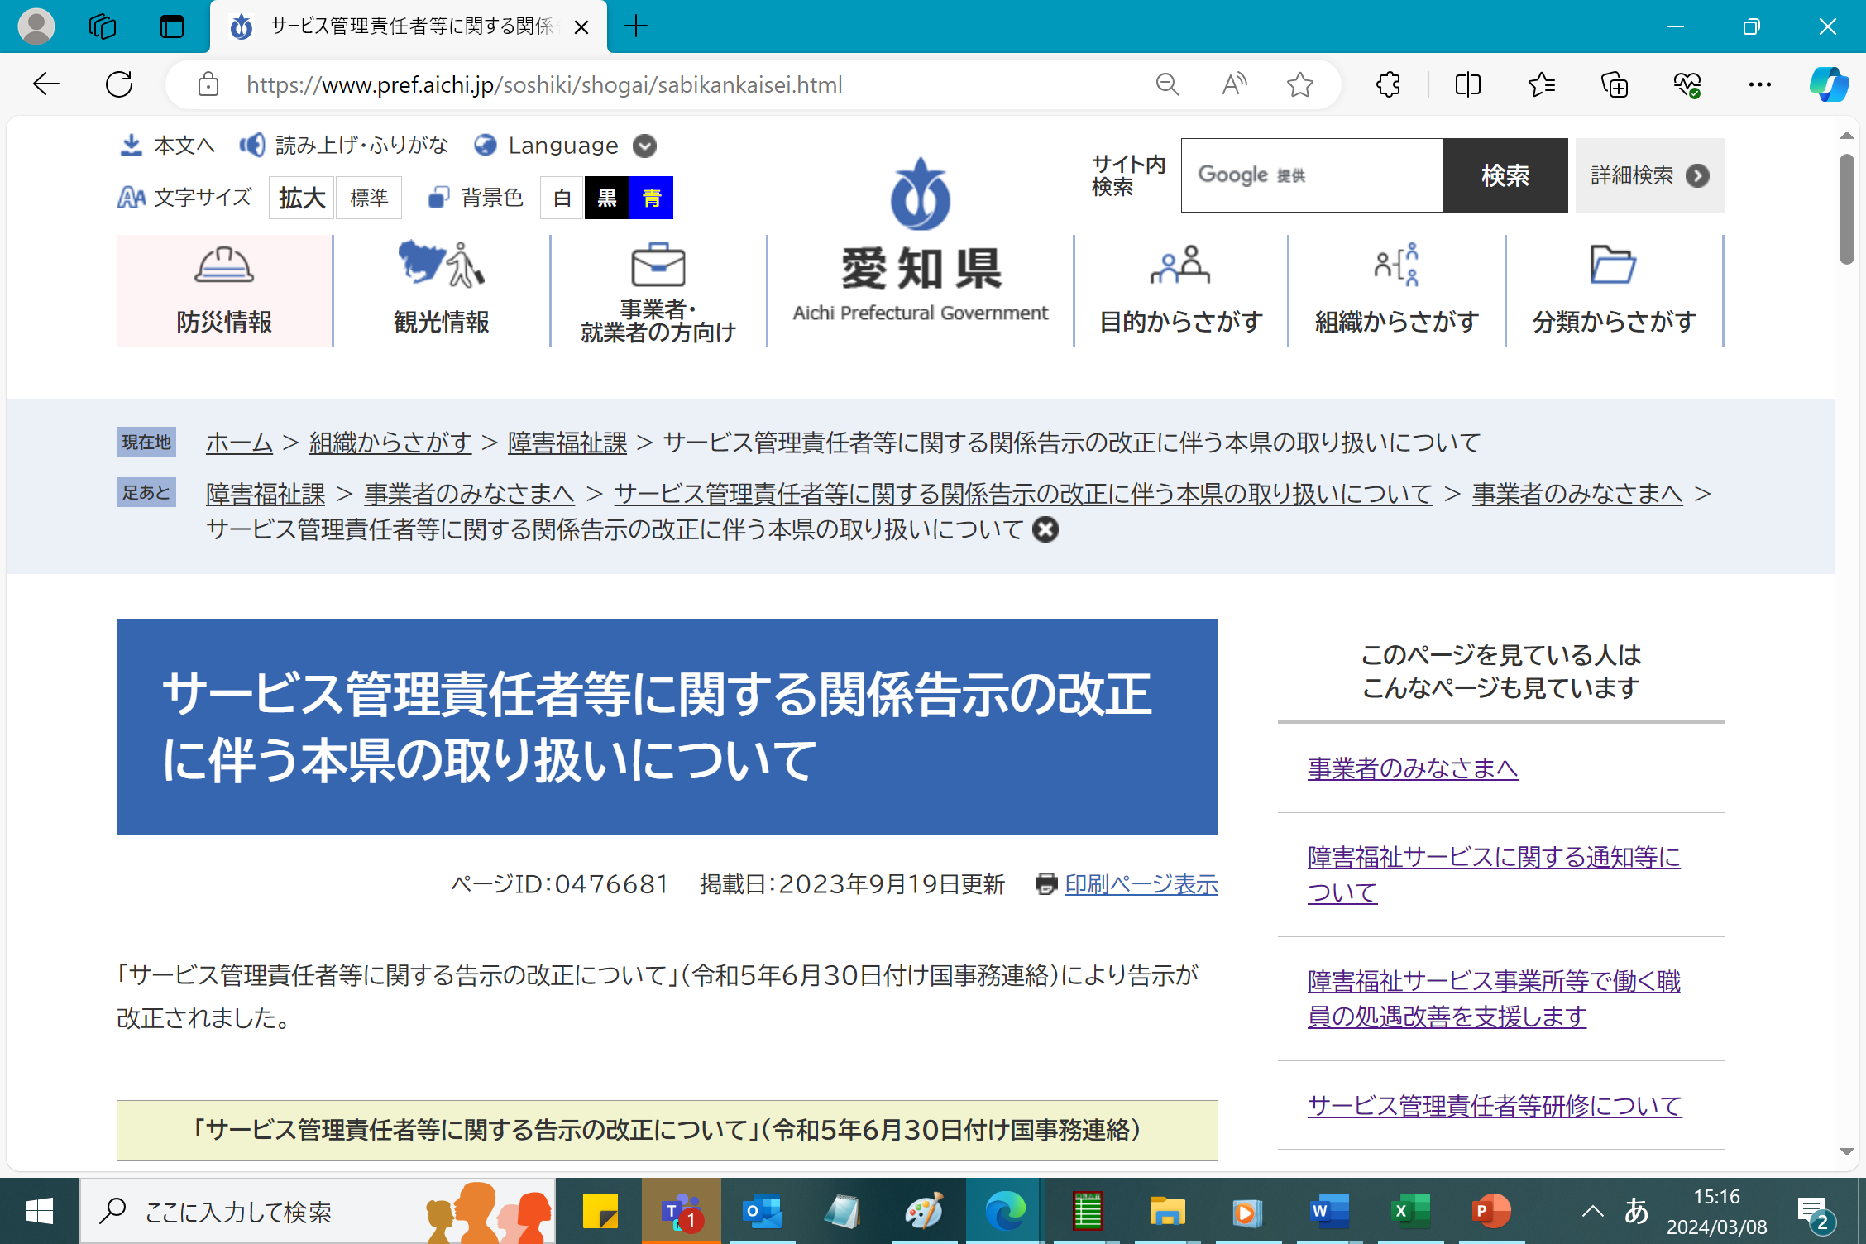
以下のすべての要件に当てはまる場合も対象となる。
基礎研修受講開始時点において、すでにサービス管理責任者等に
必要な実務経験を有していること。
② 基礎研修修了後に、指定障害福祉サービス等における個別支援計
画の作成に関する一連の業務を６か月以上行っていること。
③ 指定障害福祉サービス等における個別支援計画の作成に関する
一連の業務を行うことについて、指定権者へ届出を行っていること。

